Slide 1
2.3 直线的投影
一、直线的投影
两点确定一条直线，将两点的同名投影用直线连接，就得到直线的同名投影。
C
直线的投影仍为直线，特殊情况下为一点。
A
B
D
直线的投影特性取决于直线与三个投影面间的相对位置。
a
b
c(d)
H

Slide 2
二、各种位置直线的投影特性
直线对于三投影面的位置可分为三类:
正平线（平行于Ｖ面）
平行于某一投影面而
与其余两投影面倾斜
投影面平行线
侧平线（平行于Ｗ面）
水平线（平行于Ｈ面）
统称特殊位置直线
正垂线（垂直于Ｖ面）
投影面垂直线
侧垂线（垂直于Ｗ面）
垂直于某一投影面
铅垂线（垂直于Ｈ面）
一般位置直线
与三个投影面都倾斜的直线

Slide 3
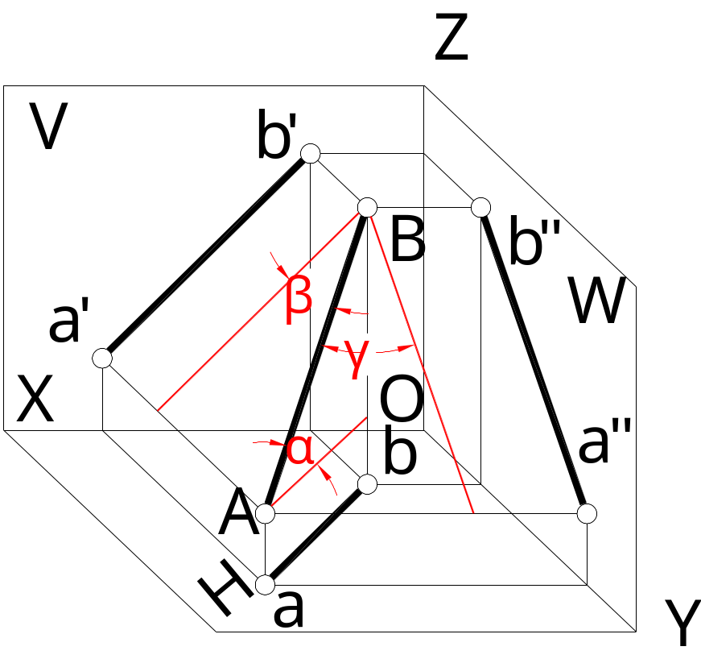
二、各种位置直线的投影特性
直线与投影面夹角的表示法：
与H面的夹角: α
与V面的夹角:β
与W面的夹角:γ
以正平线为例，讨论投影面平行线的投影特性：

Slide 4
1.正平线——只平行于正面投影面的直线
b′
Z
Z
b′
b″
a′
γ
B
b″
a′
α
a″
α
γ
X
O
Y_{W}
A
a″
X
O
a
b
a
b
Y_{H}
Y
投影特性：
①直线的正面投影a′b′反映直线 AB 的实长,并且反映直线 AB 对H、W面的倾角α、γ。
②直线的水平投影ab和侧面投影 a〞b 〞分别平行于OX 轴和OZ 轴。到投影轴的距离反映直线AB到正面的距离。
同样，对于水平线和侧平线也可得到类似的特性。

Slide 5
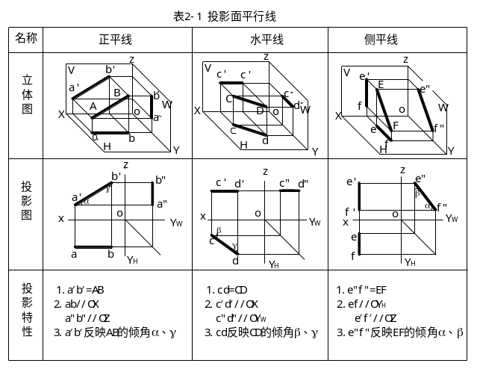

Slide 6
投影面平行线的投影特性：
正平线
水平线
侧平线
实长
Z
实长
a′
a″
a′
b′
a″
a″
b″
a′
b′
b″
b′
b″
X
O
YW
a
a
b
a
YH
b
b
实长
① 直线在所平行的那个投影面上的投影反映实长,
并且反映空间直线对另外两个投影面的实际倾角。
② 直线在另两个投影面上的投影平行于相应的投影轴，
并且到投影轴的距离反映空间直线到所平行的投影面的实际距离。

Slide 7
2.投影面的垂直线：
只垂直于一个投影面的直线。
以正垂线为例，讨论其投影特性:
Z
（a′）b′
z
a″
b″
（a′）b′
A
a″
X
O
Y_{W}
B
b″
X
O
a
a
b
Y_{H}
b
Y
①直线AB的正面投影a′b′积聚成一点。
投影特性:
②水平投影ab⊥OX, 侧面投影a″b″⊥OZ，而且都等于直线AB的实长。
同样，对于铅垂线、侧垂线也可得到类似的特性。

Slide 8
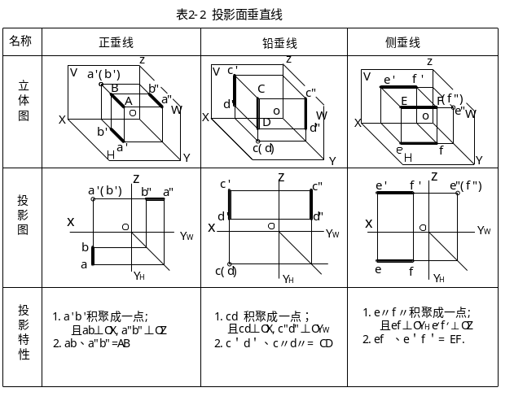

Slide 9
投影面垂直线的投影特性:
正垂线
铅垂线
侧垂线
a′(b′)
b″
a″
c′
c″
e′
f′
e″ (f″ )
●
●
d′
d″
b
●
e
f
a
c (d)
① 直线在其垂直投影面上的投影，积聚为一点。
② 另外两个投影，反映线段实长，且垂直于相
应的投影轴。

Slide 10
3. 一般位置直线
与三个投影面都倾斜的直线。
Z
Z
b′
b″
b′
b″
a′
a″
a′
X
O
YW
X
O
b
b
a″
a
a
Y
YH
投影特性：
三个投影都小于实长，而且与三根投影轴都倾斜。

Slide 11
三、直线与点的相对位置
点与直线的相对位置可以分为两种，即点在直线上和点不在直线上。
（1）若点在直线上，则点的各个投影必在直线的同名投影上，并将线段的各个投影分割成定比。
V
'
如图所示，C点在直线AB上，则C点的正面投影 c′在直线 AB 的正面投影 a′b′上，C点的水平投影c在直线 AB 的水平投影ab上，同样c"在a"b"上,而且AC/CB= ac/cb
b
c
'
B
b"
a
'
c"
C
W
A
b
a"
c
a
H
= a′c′/c′b′=a″c″/c″b″定比定理

Slide 12
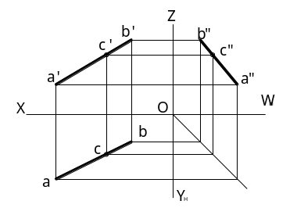
其投影为：
V
'
b
c
'
B
b"
反之，若点的各投影分别属于直线的同名投影，且分割线段的投影长度成定比，则该点肯定在该直线上。
a
'
C
C"
W
A
A
a"
c
a
H
（2）若点的投影有一个不在直线的同名投影上，则该点肯定不在该直线上。
Yw

Slide 13
例1：判断点K是否在线段AB上。
a′
a″
k′
k″
●
●
b′
b″
因k″不在a″ b″上，
故点K不在 AB 上。
a
k
●
b
另一判断法?
应用定比定理

Slide 14
四、两直线的相对位置
空间两直线的相对位置分为：
平行、相交、交叉（异面）。
⒈ 两直线平行
投影特性：
b′
V
d′
空间两直线平行，则其各同名投影必相互平行，反之亦然。
a′
B
c′
A
D
C
a
两平行线段的长度之比等于同名投影的长度之比。
c
b
H
d

Slide 15
例2：判断图中两条直线是否平行
①
b″
b′
d′
求出侧面投影后可知：
d″
a′
a″
c′
c″
a
AB//CD
c
b
d
如何判断？
求出侧面投影

Slide 16
例2：判断图中两条直线是否平行。
②
c′
求出侧面投影后可知：
c″
a′
a″
d′
AB与CD不平行。
d″
b′
b″
c
对于一般位置直线，只要有两个同名投影互相平行，空间两直线就平行。特殊位置直线则不行，必须知道三面投影。
b
d
a
如何判断？
求出侧面投影

Slide 17
2. 两直线相交
交点是两直线的共有点
V
c′
b′
k′
b′
a′
d′
c′
C
B
k′
A
K
D
a′
d′
a
d
k
b
c
H
a
d
c
k
b
判别方法：
若空间两直线相交，则其同名投影 必相交，且交点的投影必符合空间一点的投影规律。

Slide 18
3. 两直线交叉
d′
两直线相交吗？
3′
投影特性：
a′
1′(2′ )
不相交
●
●
4′
●
★ 同名投影可能相交，但 “交点”不符合空间一个点的投影规律。
c
b′
为什么？
c
2
b
●
●
★ “交点”是两直线上的一 对重影点的投影，用其可帮助判断两直线的空间位置。
a
●
3(4 )
d
1
Ⅰ、Ⅱ是Ｖ面的重影点，Ⅲ、Ⅳ是H面的重影点。

Slide 19
4. 两直线垂直相交（或垂直交叉）
直角的投影特性：
若直角有一边平行于投影面，则它在该投影面上的投影仍为直角。
证明：
B
设 直角边BC//H面
因 BC⊥AB, 同时BC⊥Bb
所以 BC⊥ABba平面
C
A
b
a
c
又因 BC∥bc
H
故 bc ⊥ABba平面
b′
因此 bc⊥ab
c′
a′
即 ∠abc 为直角
b
直线在H面上的投影互相垂直
.
a
c

Slide 20
例3: 过C点作直线与AB垂直相交。
a′
.
d′
AB为正平线, 正面
投影反映直角。
c′
b′
●
c
●
a
d
b

Slide 21
5. 一般位置线段的实长及其与投影面的夹角
直角三角形法
1． 求直线的实长及对水平投影面的夹角α角
2． 求直线的实长及对正面投影面的夹角β角
3． 求直线的实长及对侧面投影面的夹角γ角

Slide 22
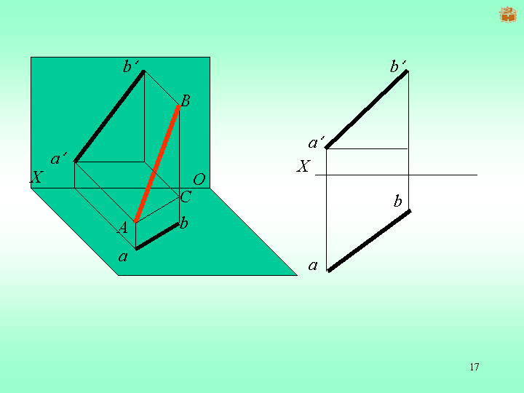
（1） 求直线的实长及对水平投影面的夹角α角
AB
|z_{A}-z_{B}|
|z_{A}-z_{B}|
α
ab
α
|z_{A}-z_{B} |
α
AB
AB
|z_{A}-z_{B}|
α
ab

Slide 23
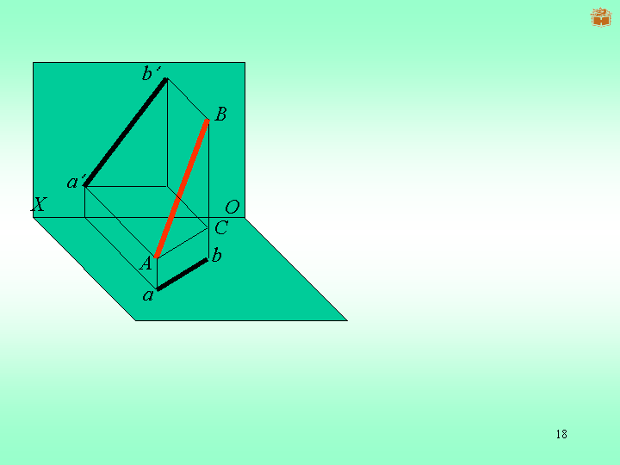


（2） 求直线的实长及对正面投影面的夹角β 角
b′
AB
β
β
|y_{A}-y_{B}|
a′
X
a′b′
β
b
|y_{A}-y_{B}|
AB
a
|y_{A}-y_{B}|
AB
|y_{A}-y_{B}|
β
a′b′

Slide 24
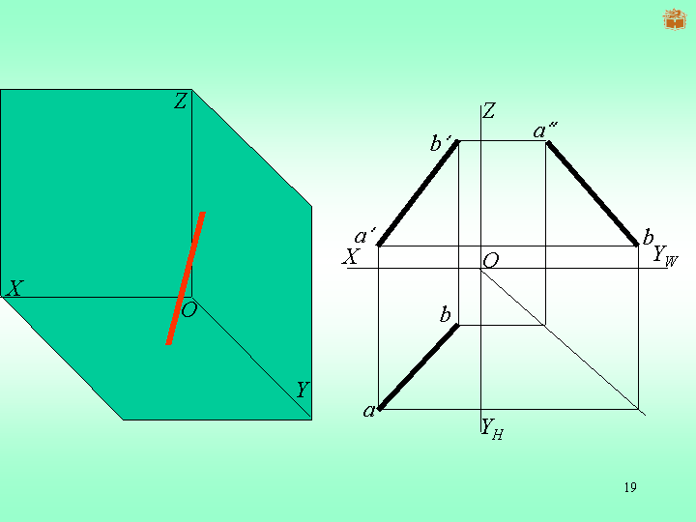
3． 求直线的实长及对侧面投影面的夹角γ 角
|x_{A}-x_{B}|
b′
γ
B
b″
a′
γ
b
A
a″
a
|x_{A}-x_{B}|

Slide 25
总结：
一、直角三角形法的作图要领：用线段在某一投影面上的投影长作为一条直角边，再以线段的两端点对于该投影面的坐标差作为另一条直角边。所作直角三角形的斜边即为线段的实长，斜边与投影长间的夹角即为线段与该投影面的夹角。
二、直角三角形的四个要素，即实长、投影长、坐标差及直线对投影面的倾角。已知四要素中的任意两个，便可确定另外两个。
三、解题时，直角三角形画在任何位置，都不影响解题结果，但用哪个长度来做直角边不能搞错。

